Slide 1

Kampo
El campo en tus manos

Slide 2
#3DA905
#84AA02
#C5E419
#E6F4A2
#FE423F
#950501
Principales
Complementarios
Paleta de colores

Slide 3



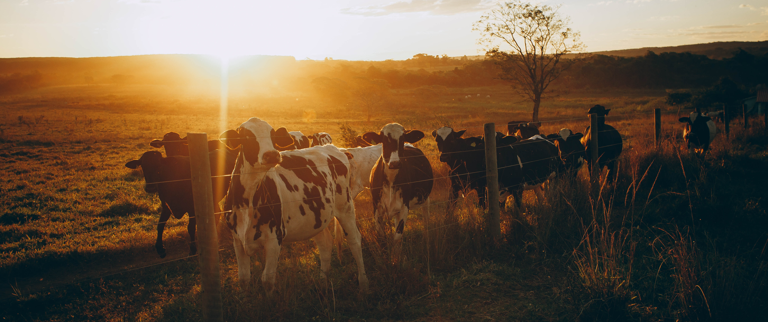
Busca productos…
Inicia sesión
Regístrate
Alimentos
Plantas
Animales
Herramientas
Sobre nosotros
Vegetales
Frutas
Lácteos
Cárnicos
El campo en tus manos
Tenemos los mejores productos que el campo colombiano tiene por ofrecer y los ponemos justo en tus manos.

Slide 4
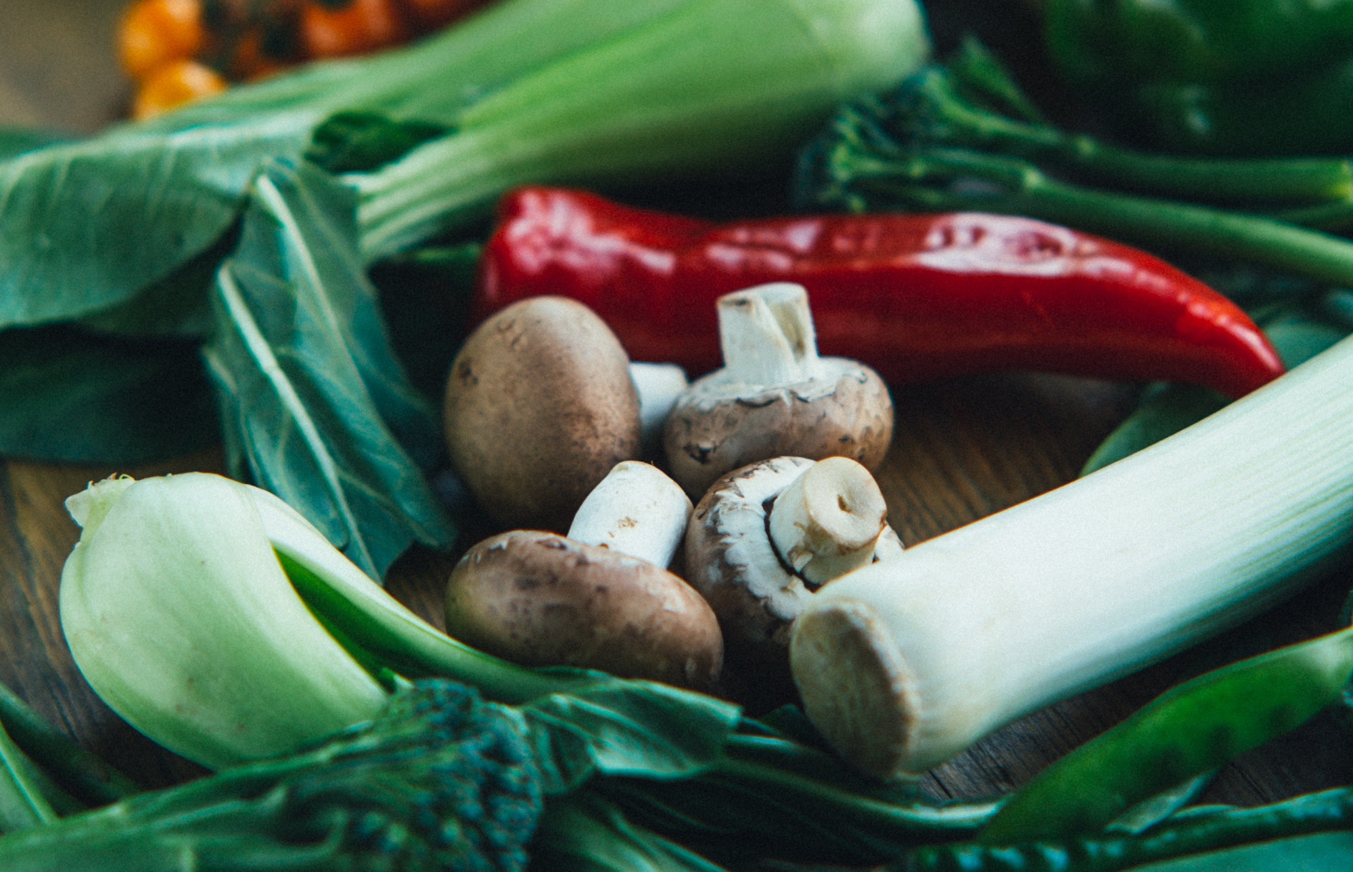
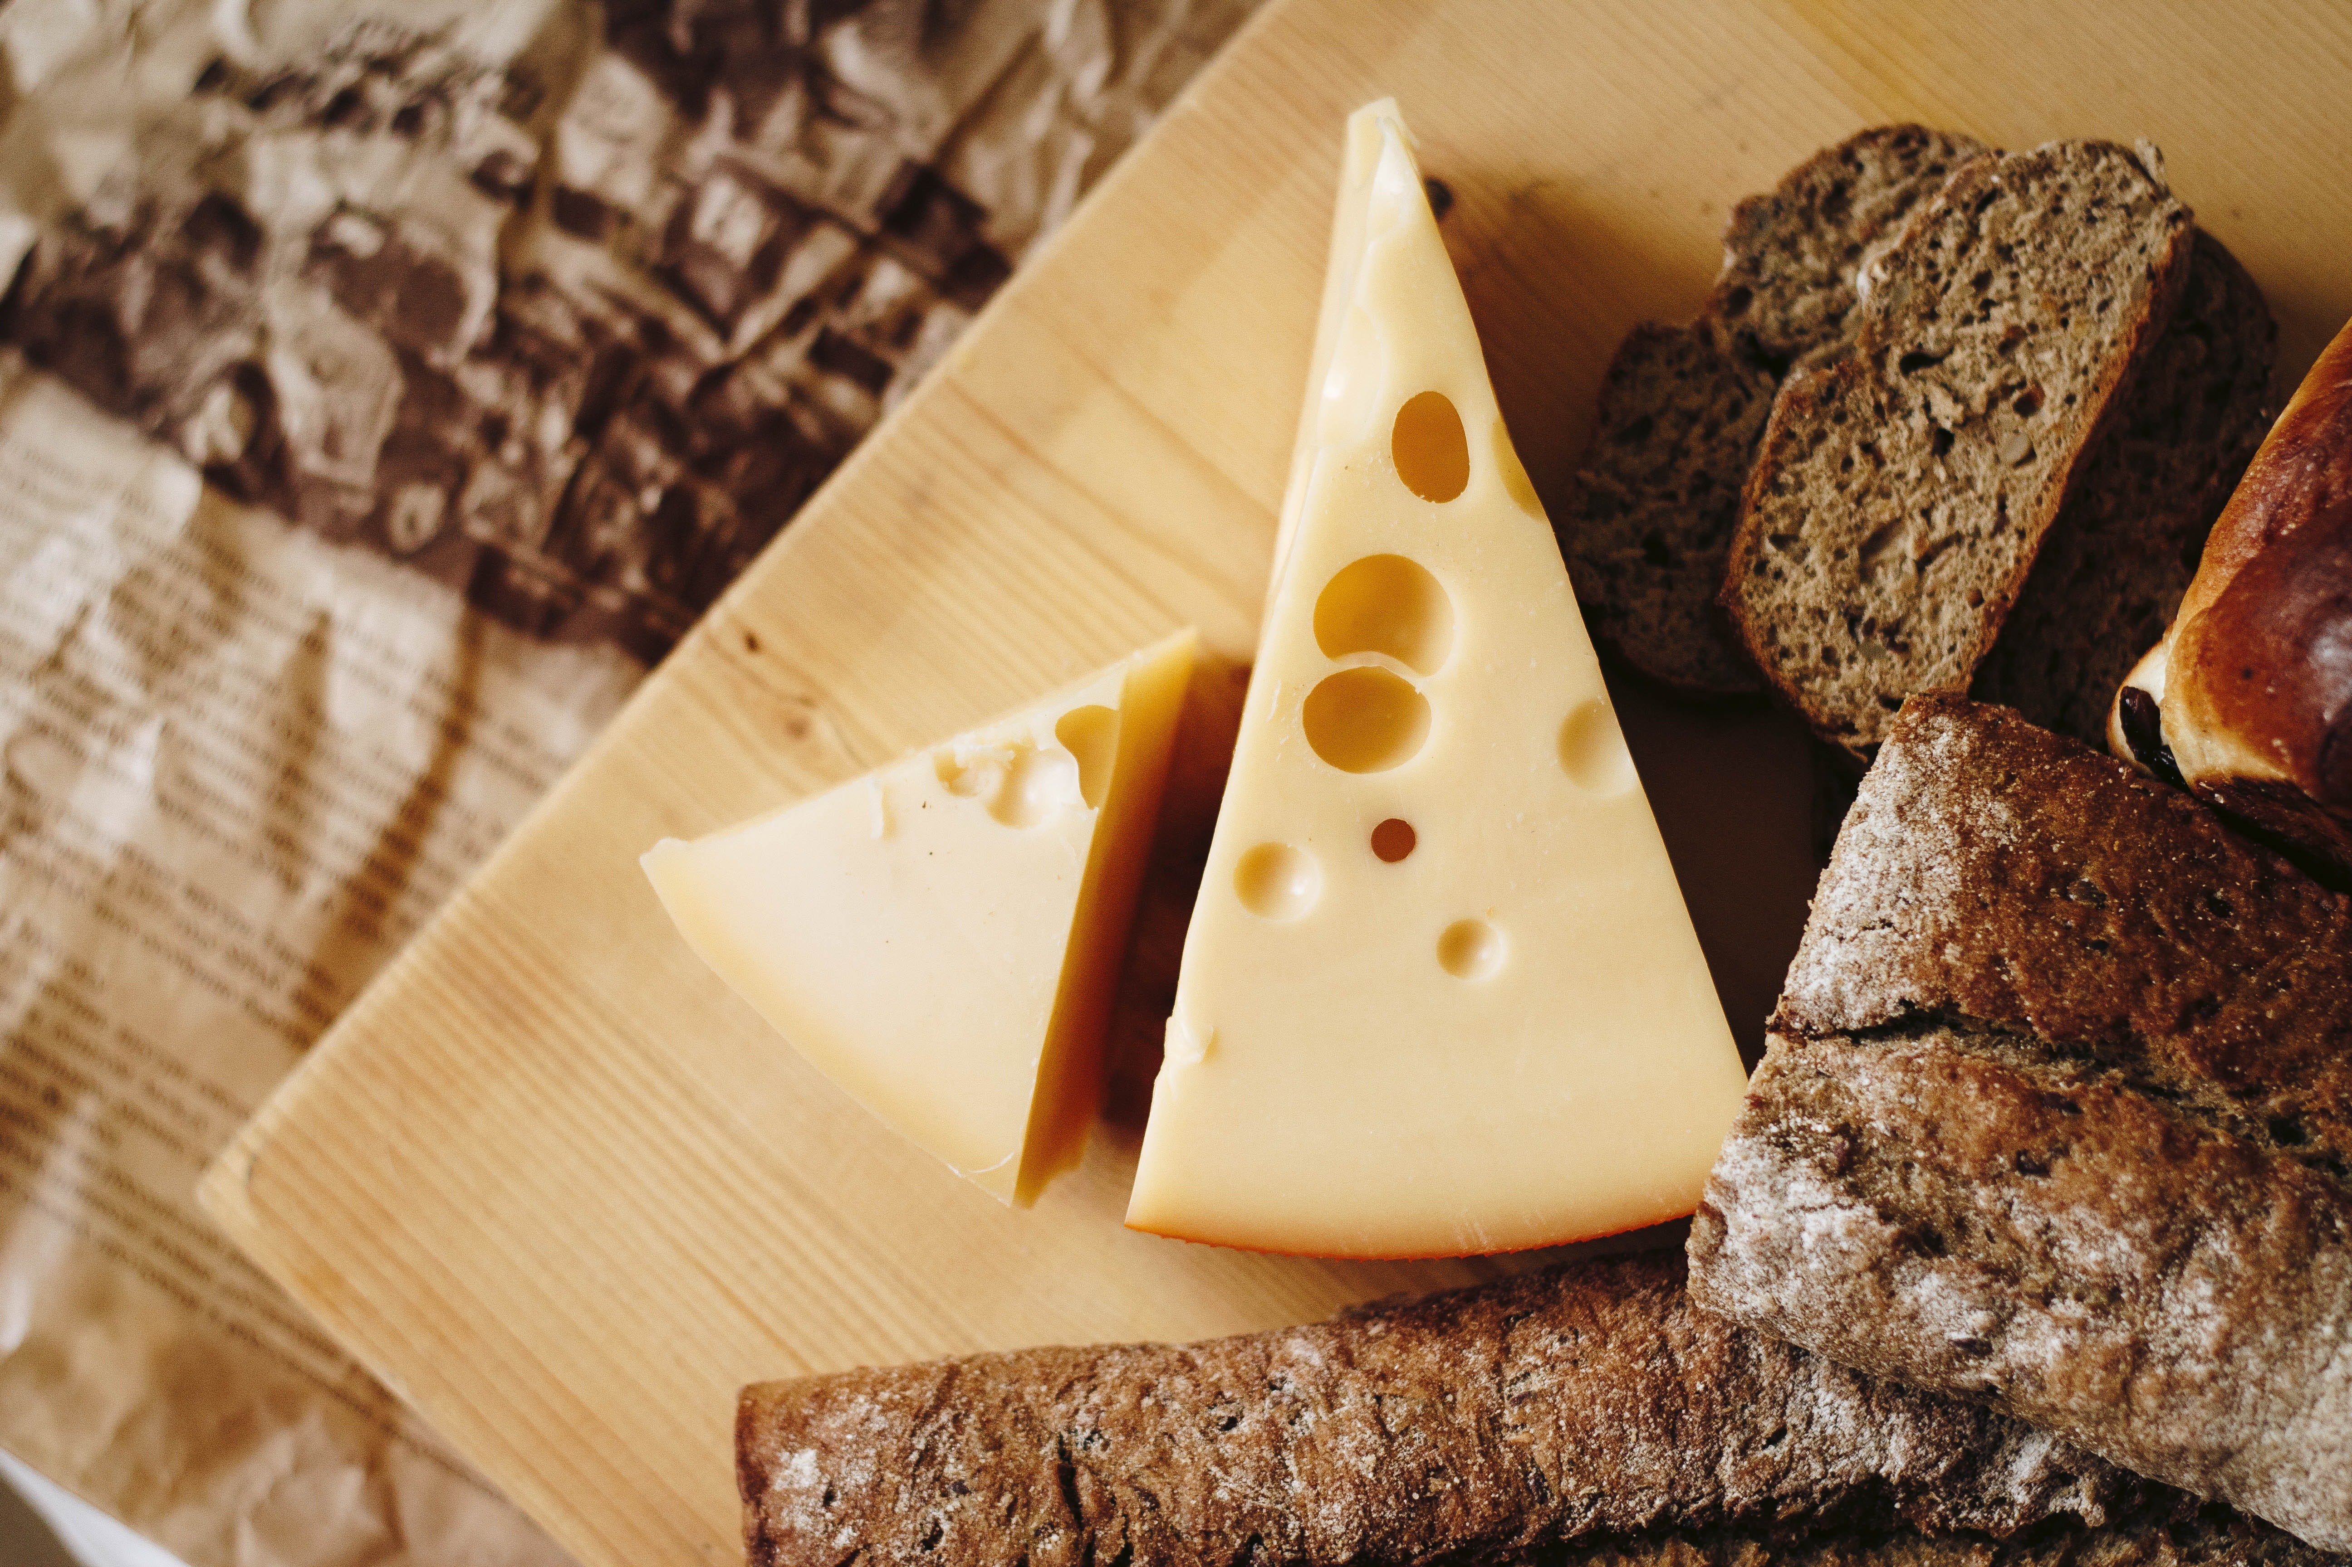
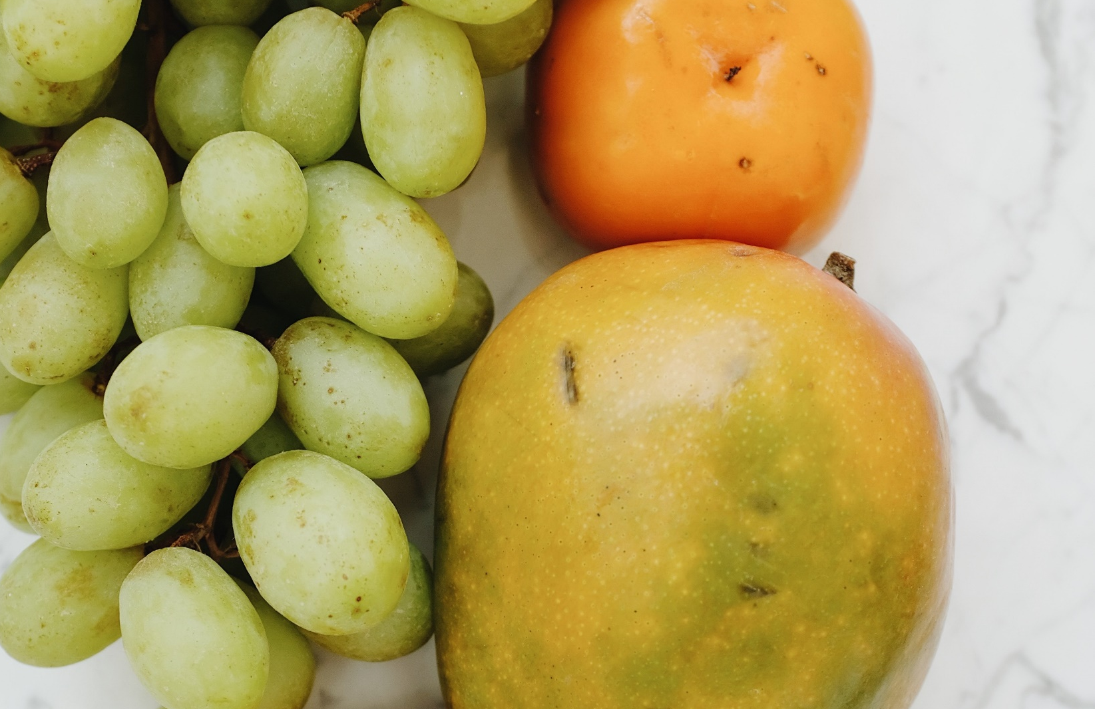
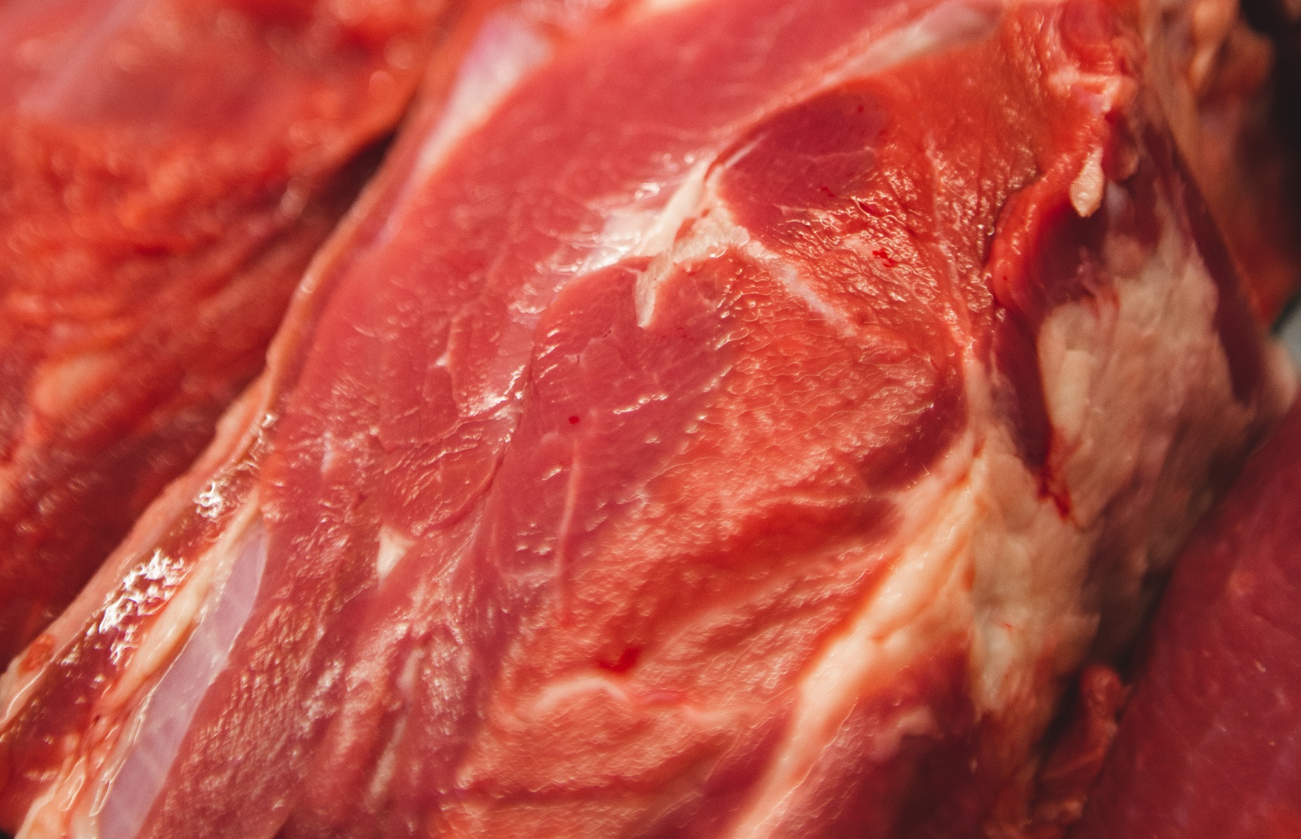
Busca productos…
Inicia sesión
Regístrate
Alimentos
Plantas
Animales
Herramientas
Sobre nosotros
Alimentos
Vegetales
Lácteos
Llena tu cuerpo con todos los nutrientes que necesita. Llénalo con confianza.
Frutas
Cárnicos

Slide 5
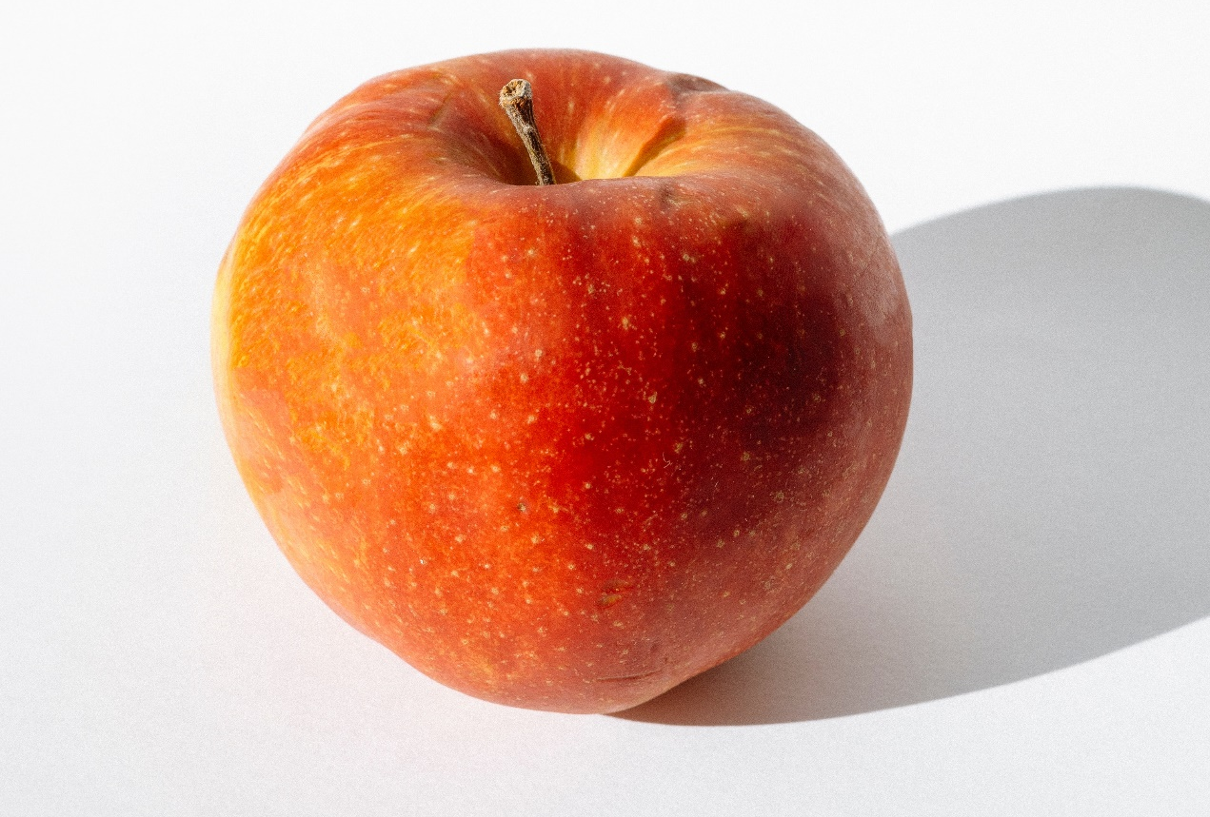
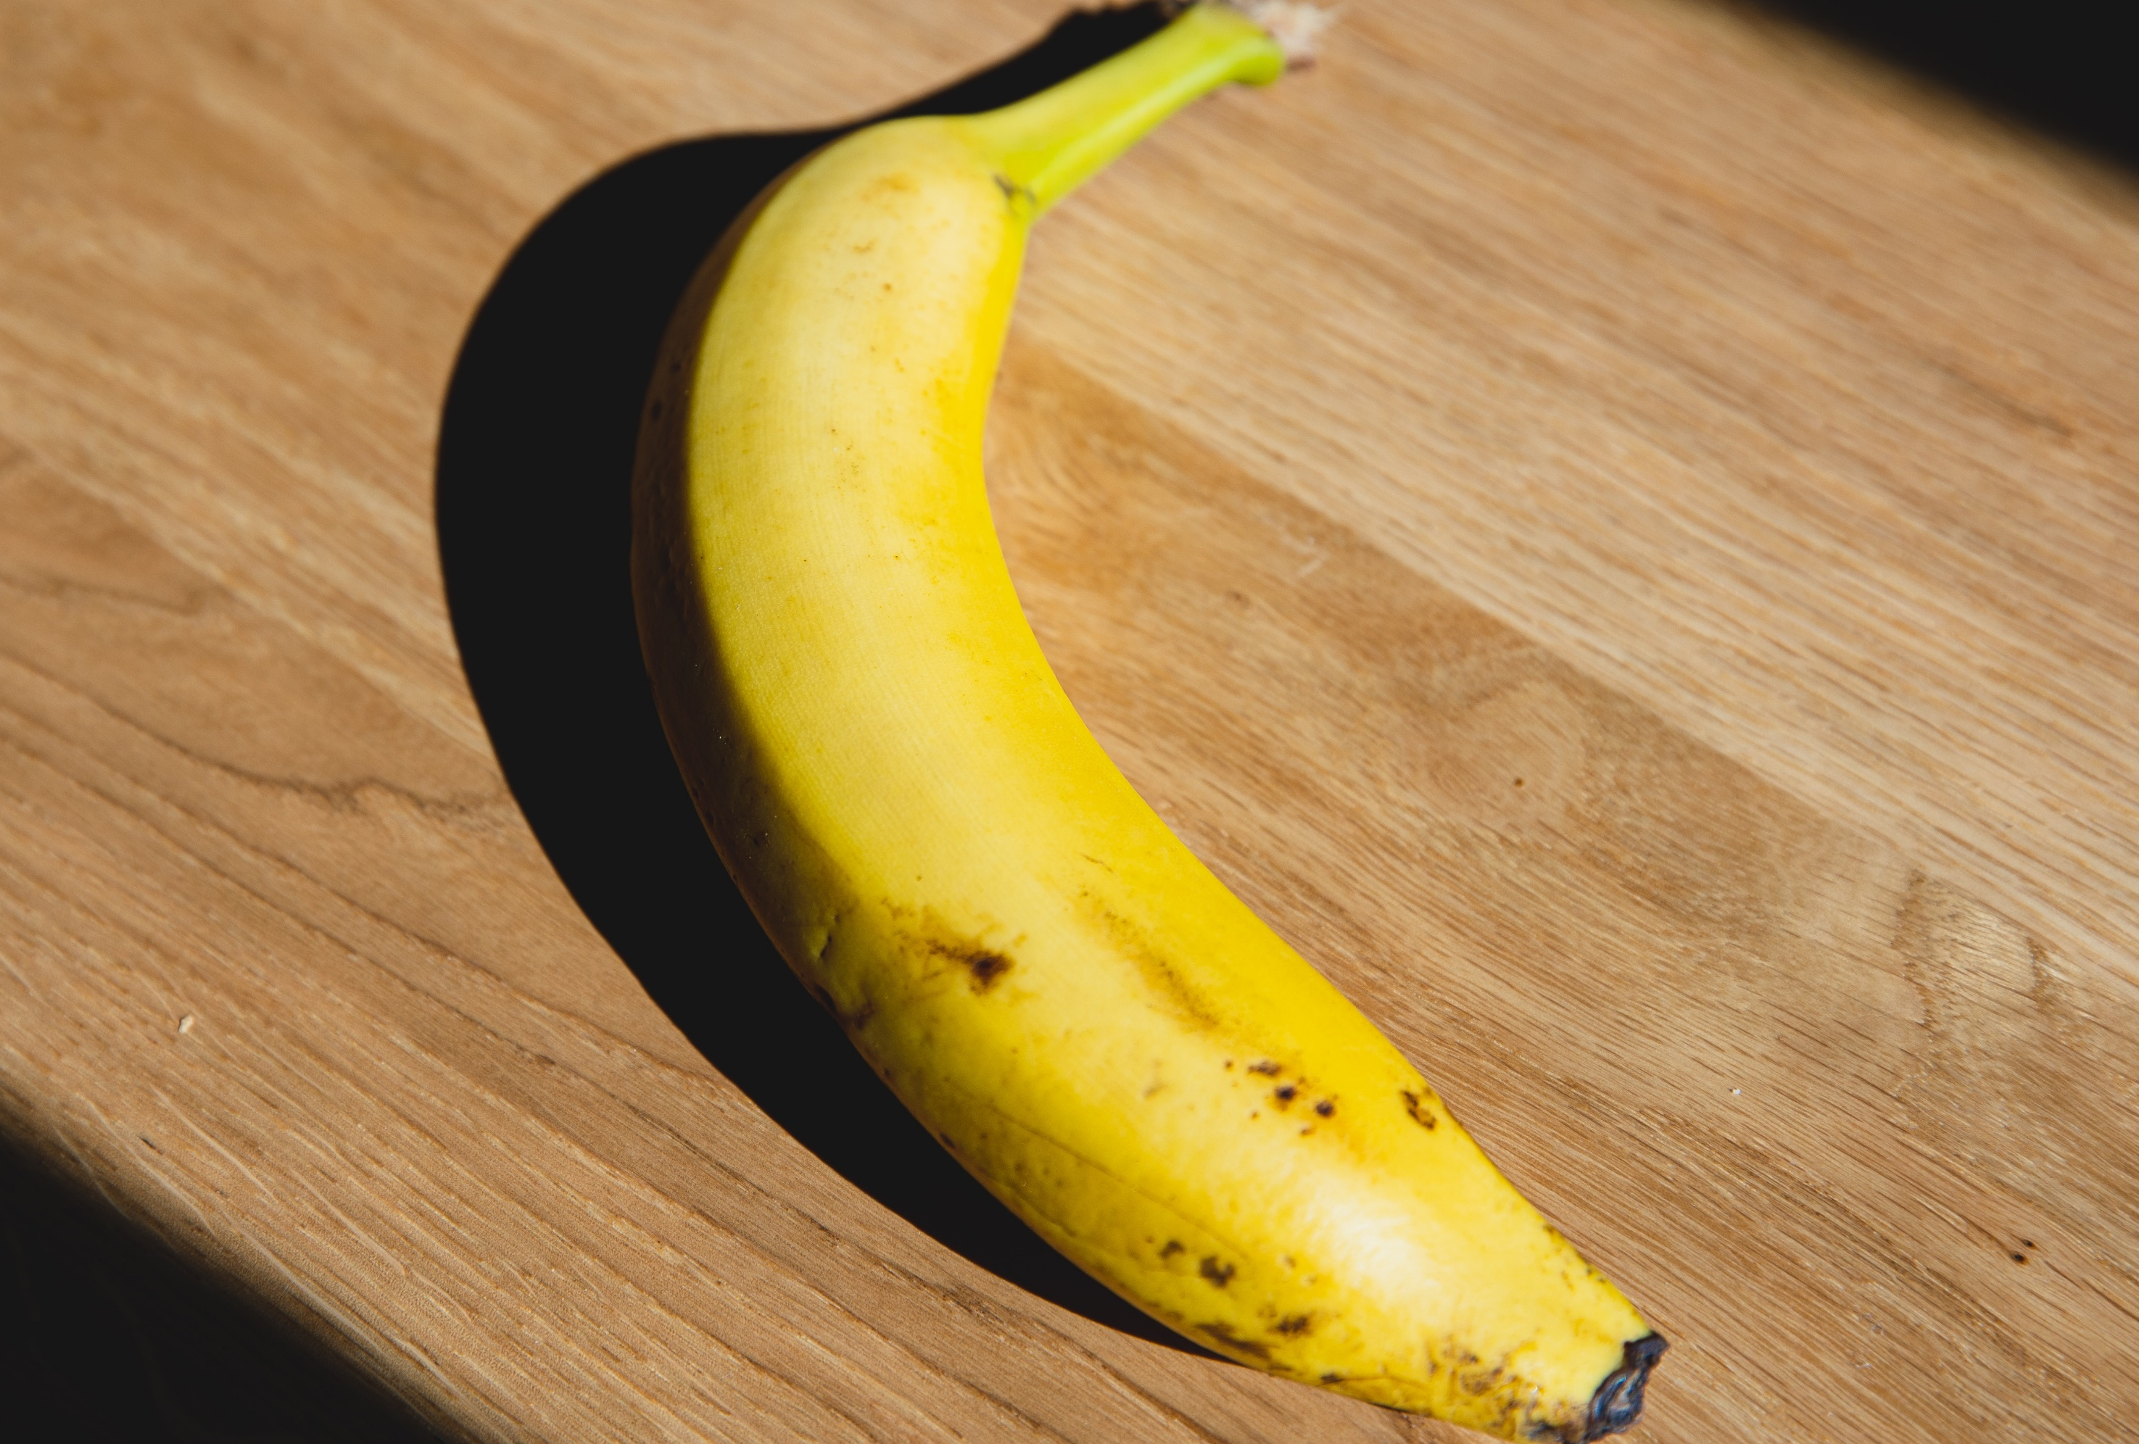
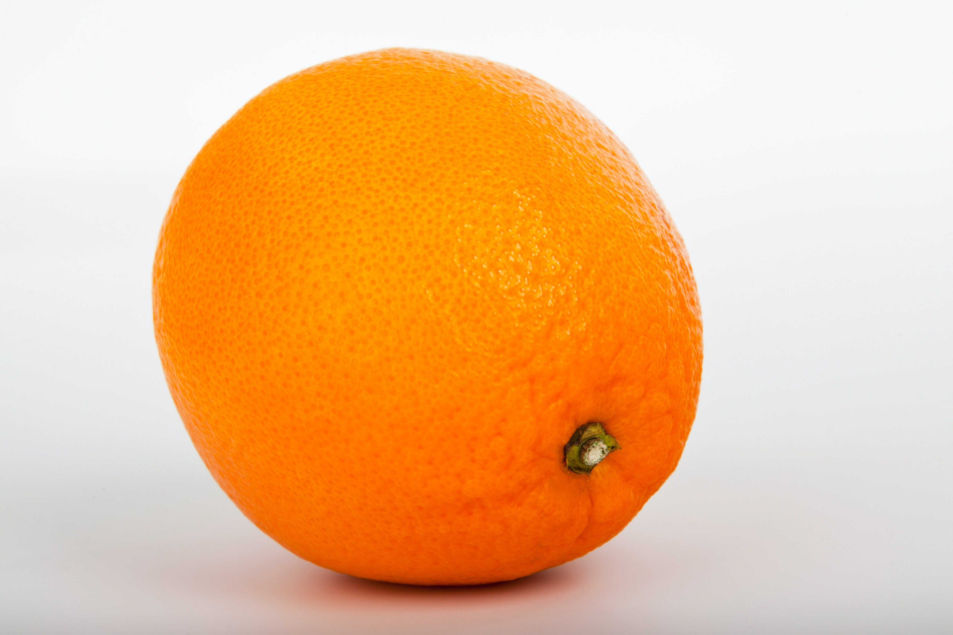
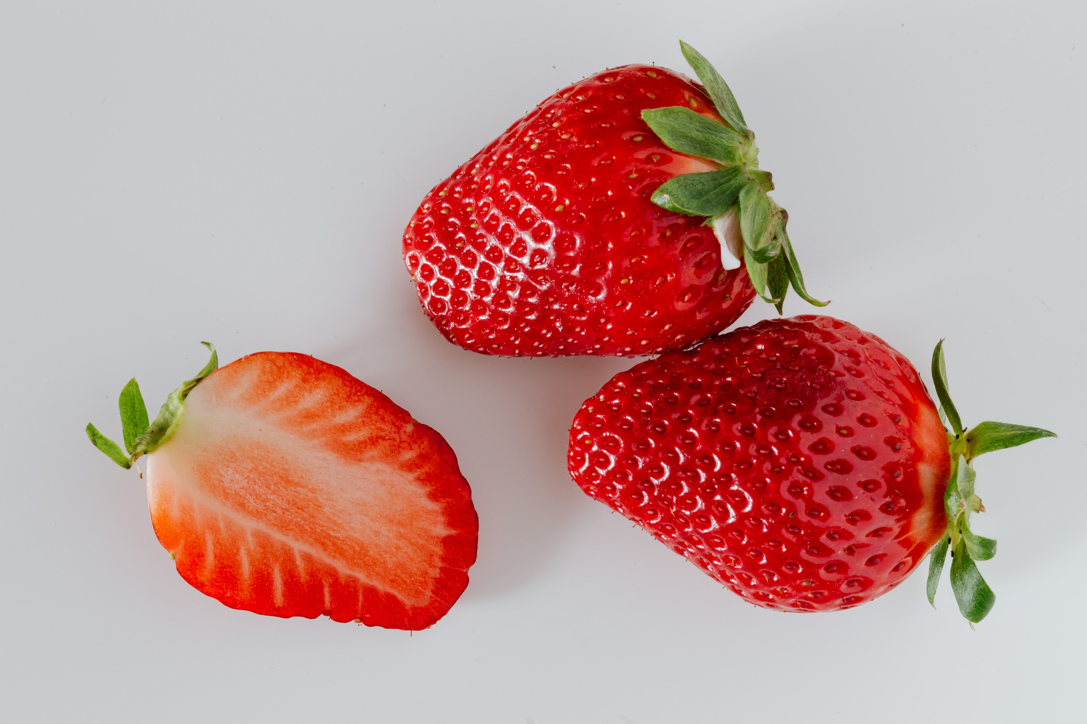
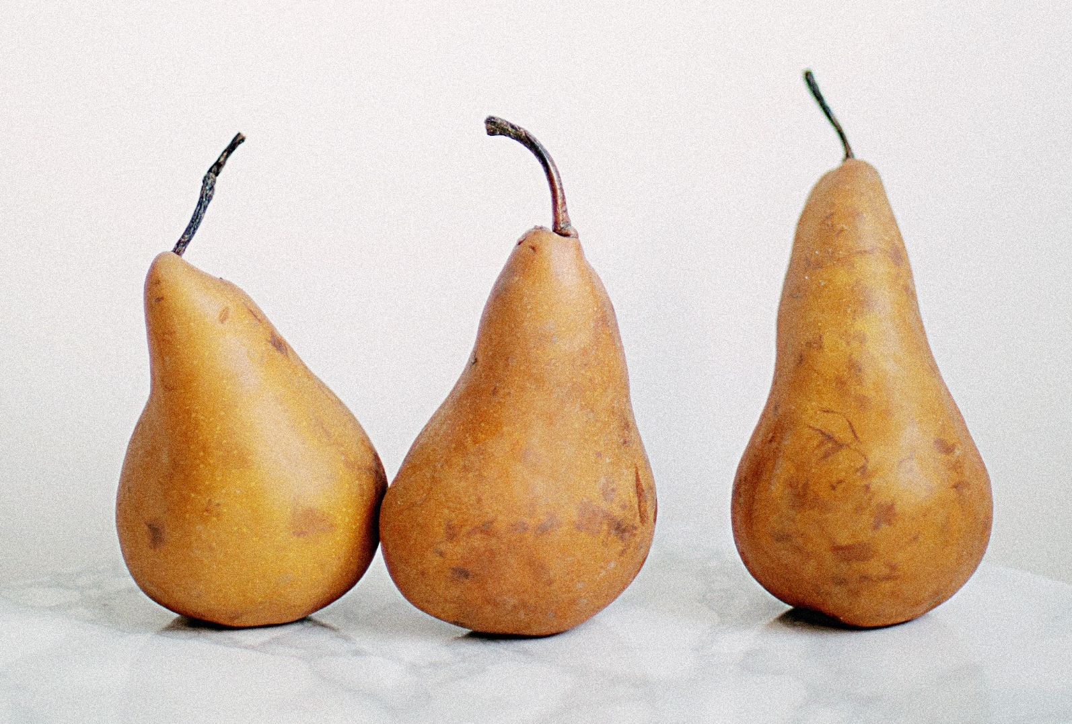
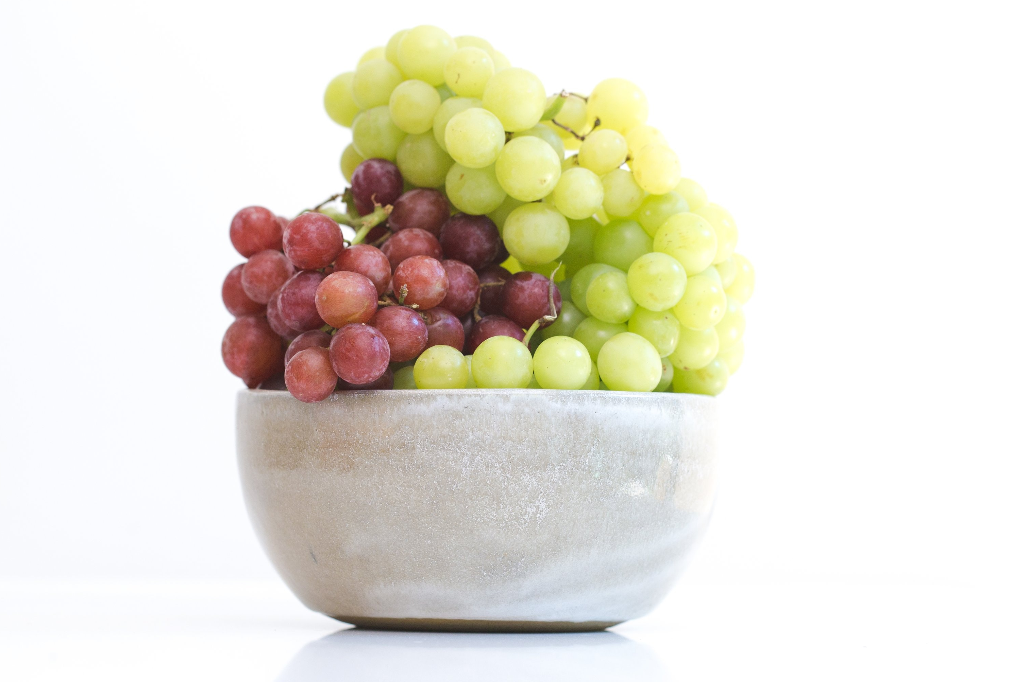
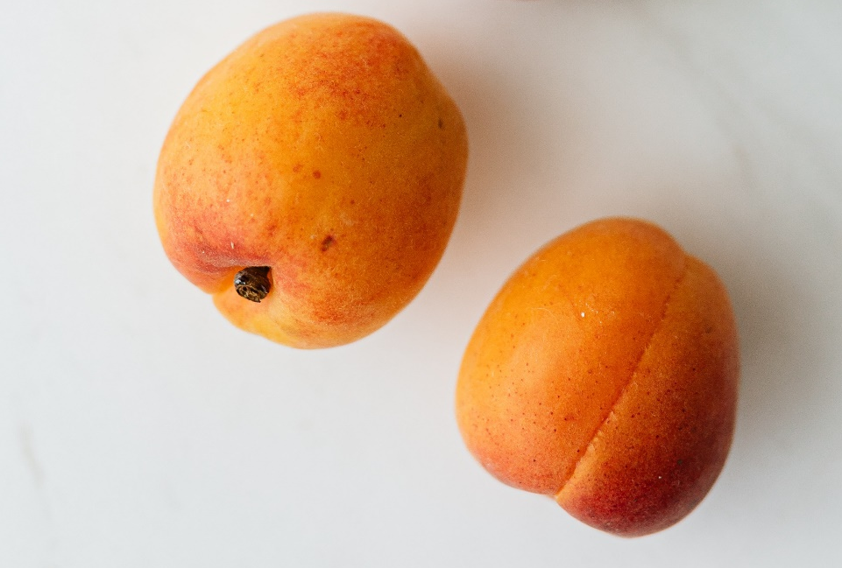
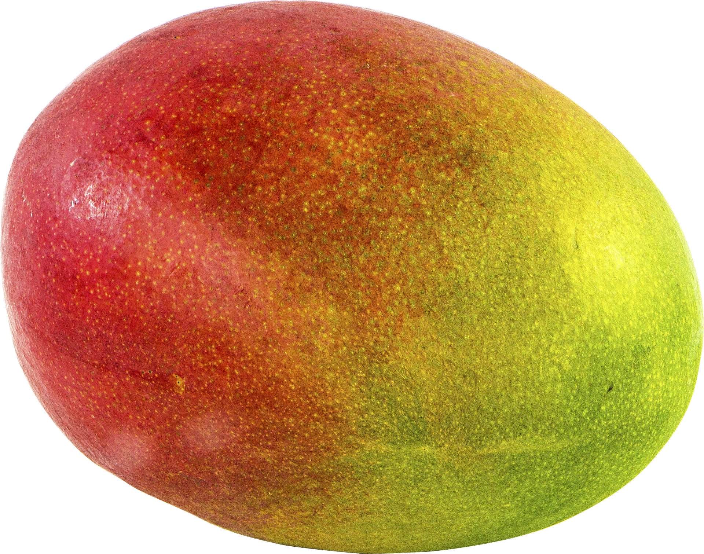
Busca productos…
Inicia sesión
Regístrate
Alimentos
Plantas
Animales
Herramientas
Sobre nosotros
Alimentos
Llena tu cuerpo con todos los nutrientes que necesita. Llénalo con confianza.
Manzana
Lb $
Banano
Lb $
Naranja
Lb $
Fresa
Lb $
Frutas
Comprar
Comprar
Comprar
Comprar
Pera
Lb $
Uva
Lb $
Durazno
Lb $
Mango
Lb $
Comprar
Comprar
Comprar
Comprar

Slide 6
Busca productos…
Inicia sesión
Regístrate
Alimentos
Plantas
Animales
Herramientas
Sobre nosotros
Alimentos
Llena tu cuerpo con todos los nutrientes que necesita. Llénalo con confianza.
x
Fresa
El consumo de fresa aporta varios beneficios para tu salud; ya que es rica en antioxidantes y minerales como manganesio, magnesio y potasio.
Es rica en fibra, agua y tiene vitamina C, B2, B3 y ácido fólico.
Es baja en azúcar.
Manzana
Lb $
Banano
Lb $
Naranja
Lb $
Fresa
Lb $
Frutas
Comprar
Comprar
Comprar
Comprar
5 Lb.
-
+
Fresa
Lb $1.750
COP
Total: $ 8.750
Comprar
Pera
Lb $
Uva
Lb $
Durazno
Lb $
Mango
Lb $
Comprar
Comprar
Comprar
Comprar

Slide 7

Busca productos…
Inicia sesión
Regístrate
Alimentos
Plantas
Animales
Herramientas
Sobre nosotros
Semillas
Macetas
Sustratos
Fertilizantes
El campo en tus manos
Tenemos los mejores productos que el campo colombiano tiene por ofrecer y los ponemos justo en tus manos.

Slide 8
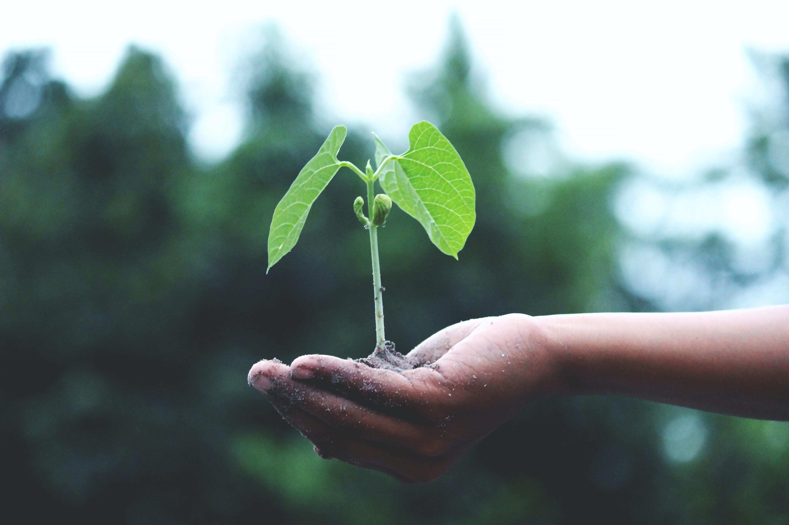
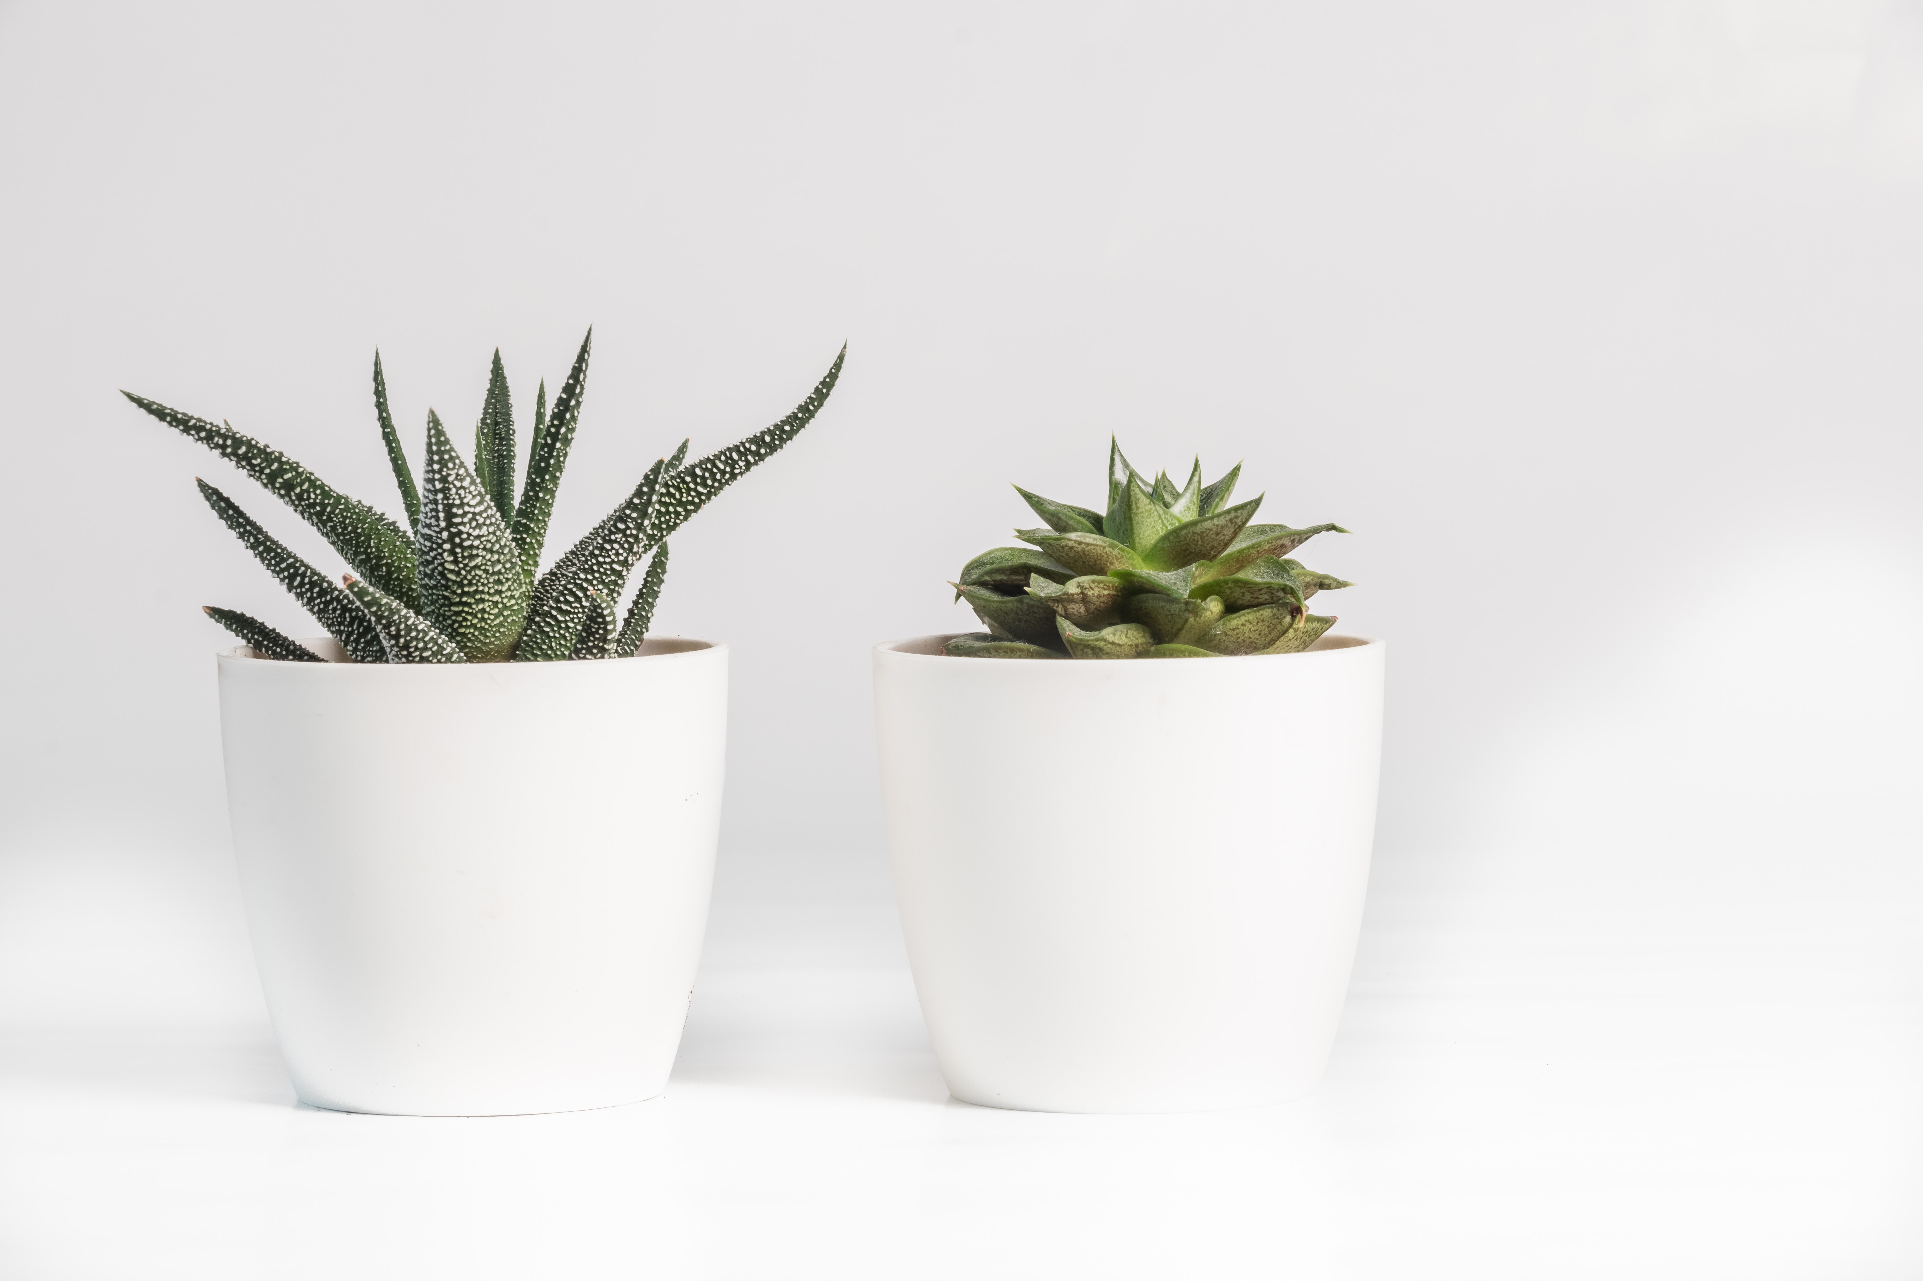
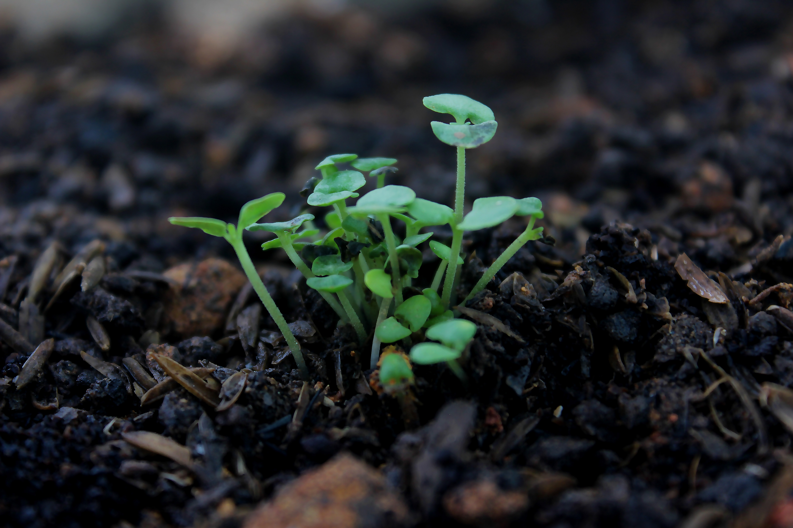
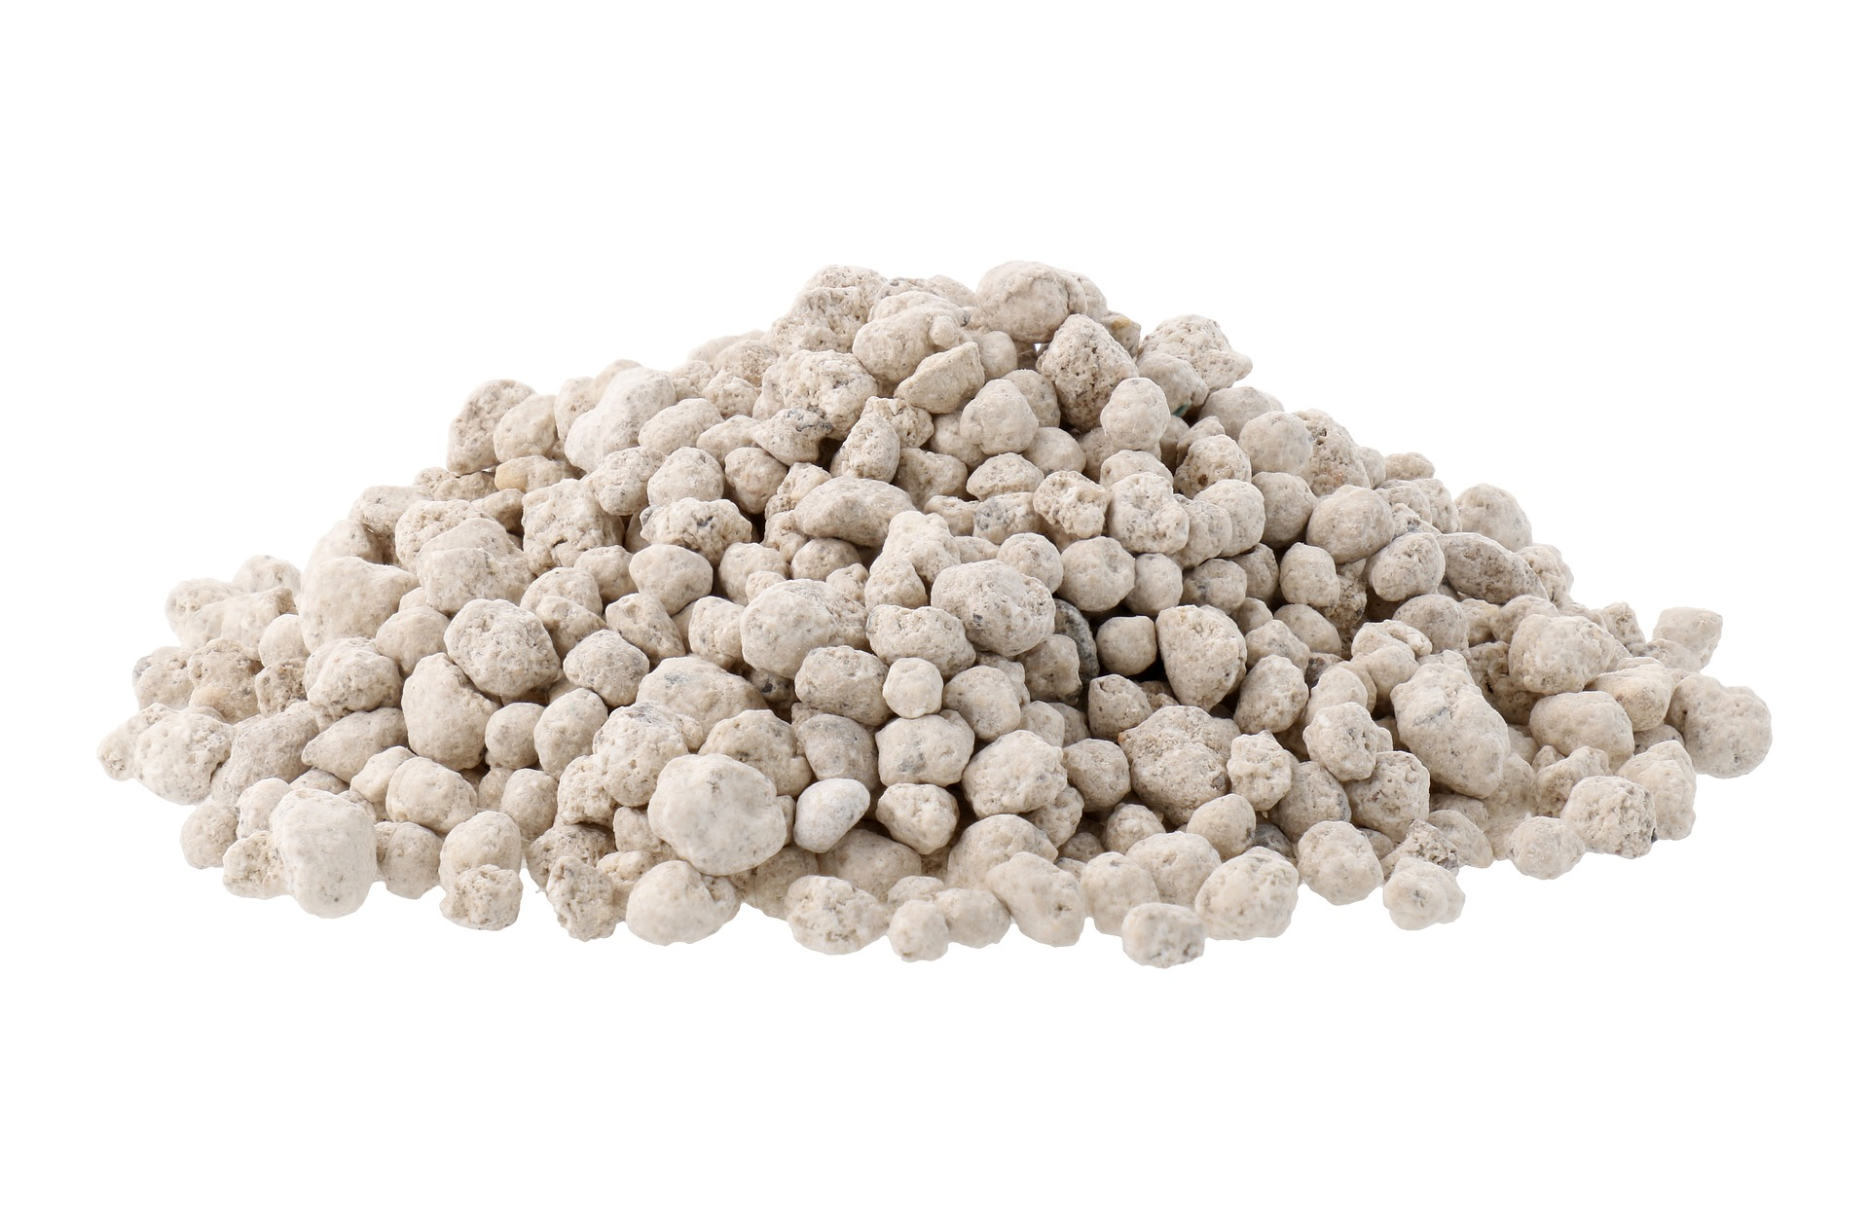
Busca productos…
Inicia sesión
Regístrate
Alimentos
Plantas
Animales
Herramientas
Sobre nosotros
Plantas
Aquí encuentras todo lo que necesitas para sembrar y cuidar tus plantas de huertos y jardines.
Semillas
Macetas
Sustratos
Fertilizantes

Slide 9
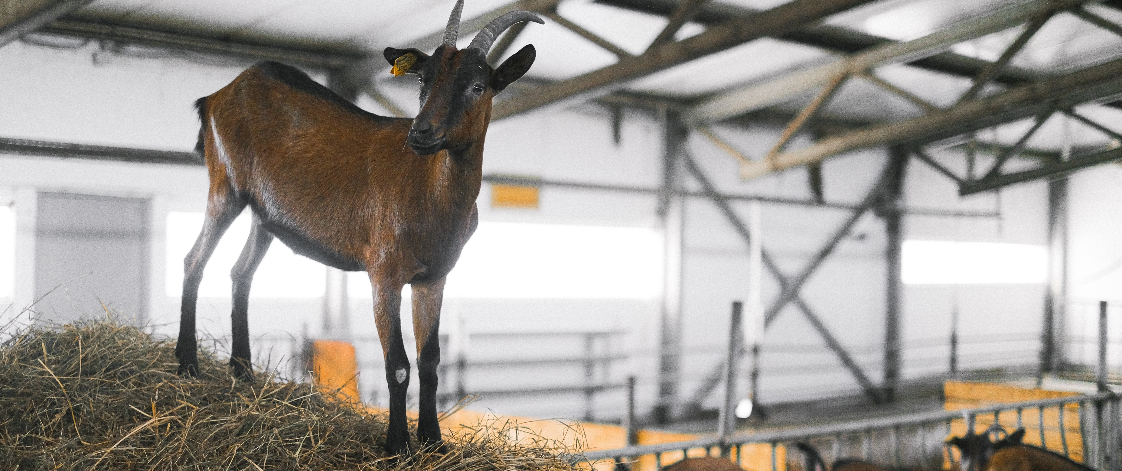
Busca productos…
Inicia sesión
Regístrate
Alimentos
Plantas
Animales
Herramientas
Sobre nosotros
Nutrición
Medicamentos
Fertilidad
El campo en tus manos
Tenemos los mejores productos que el campo colombiano tiene por ofrecer y los ponemos justo en tus manos.

Slide 10
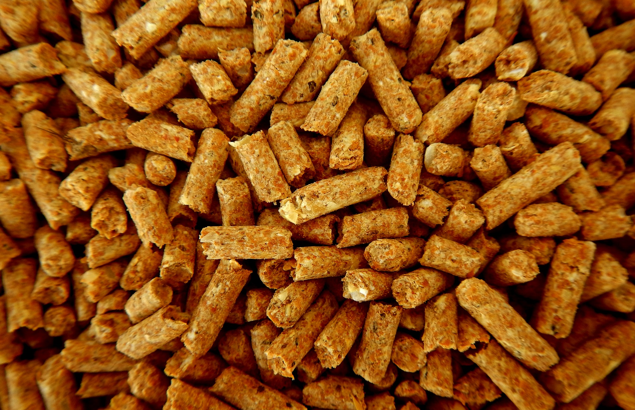
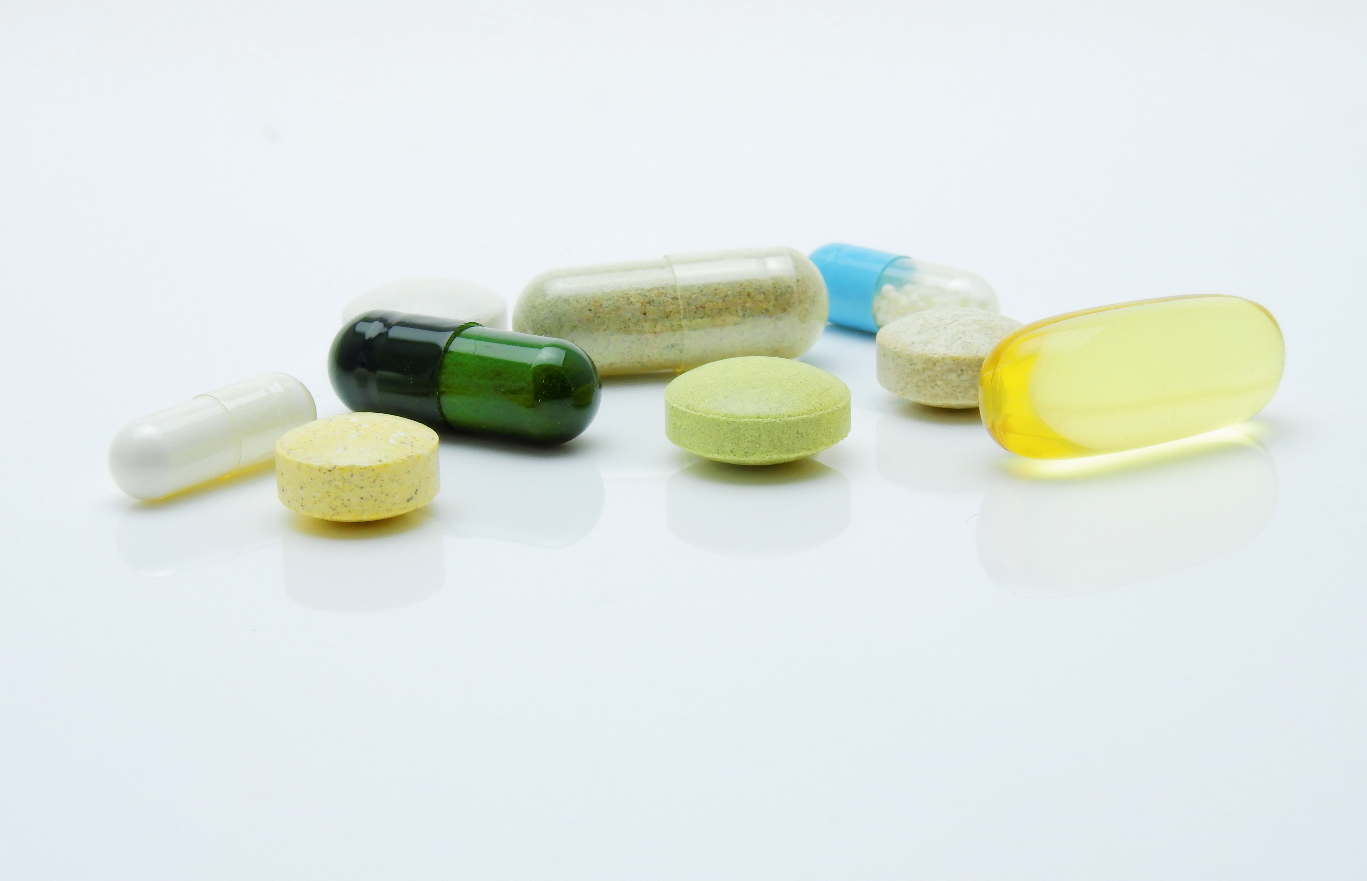

Busca productos…
Inicia sesión
Regístrate
Alimentos
Plantas
Animales
Herramientas
Sobre nosotros
Nutrición
Medicamentos
Fertilidad
Animales
Nutrición
Medicamentos
Porque pensamos en el bienestar de tus animales, tenemos todo lo que necesitas para ofrecerles una gran calidad de vida.
Fertilidad

Slide 11
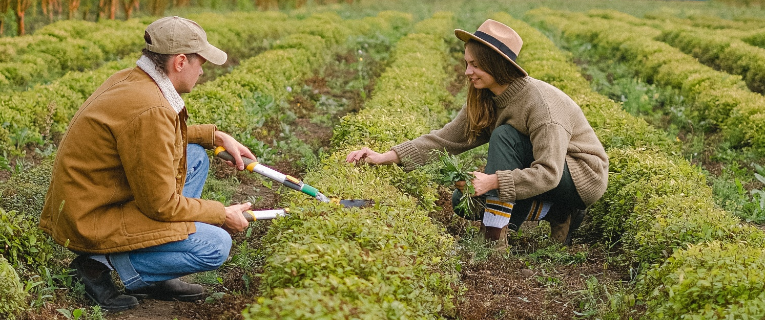
Busca productos…
Inicia sesión
Regístrate
Alimentos
Plantas
Animales
Herramientas
Sobre nosotros
Riego
Corte
Protección
El campo en tus manos
Tenemos los mejores productos que el campo colombiano tiene por ofrecer y los ponemos justo en tus manos.

Slide 12
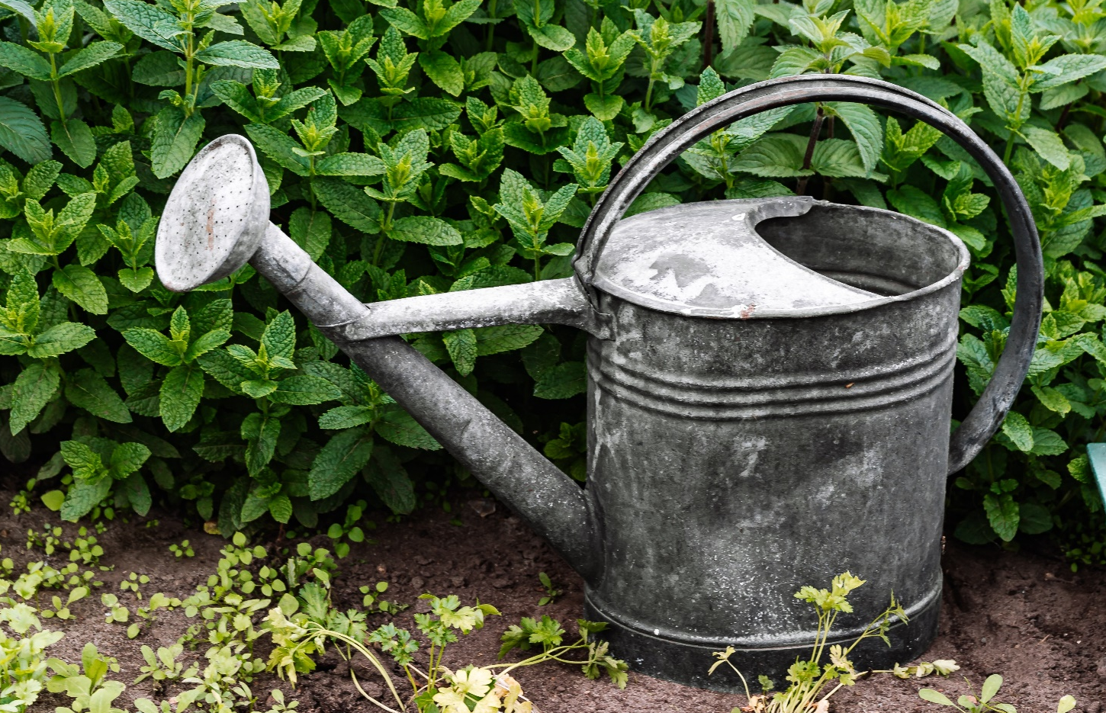
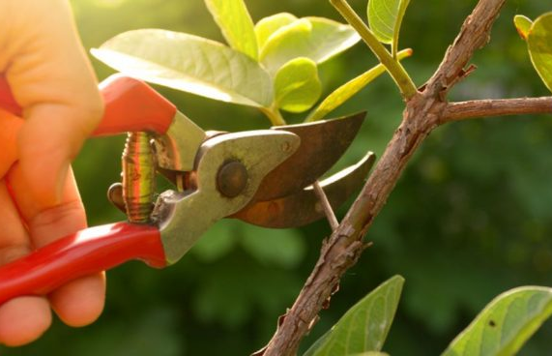
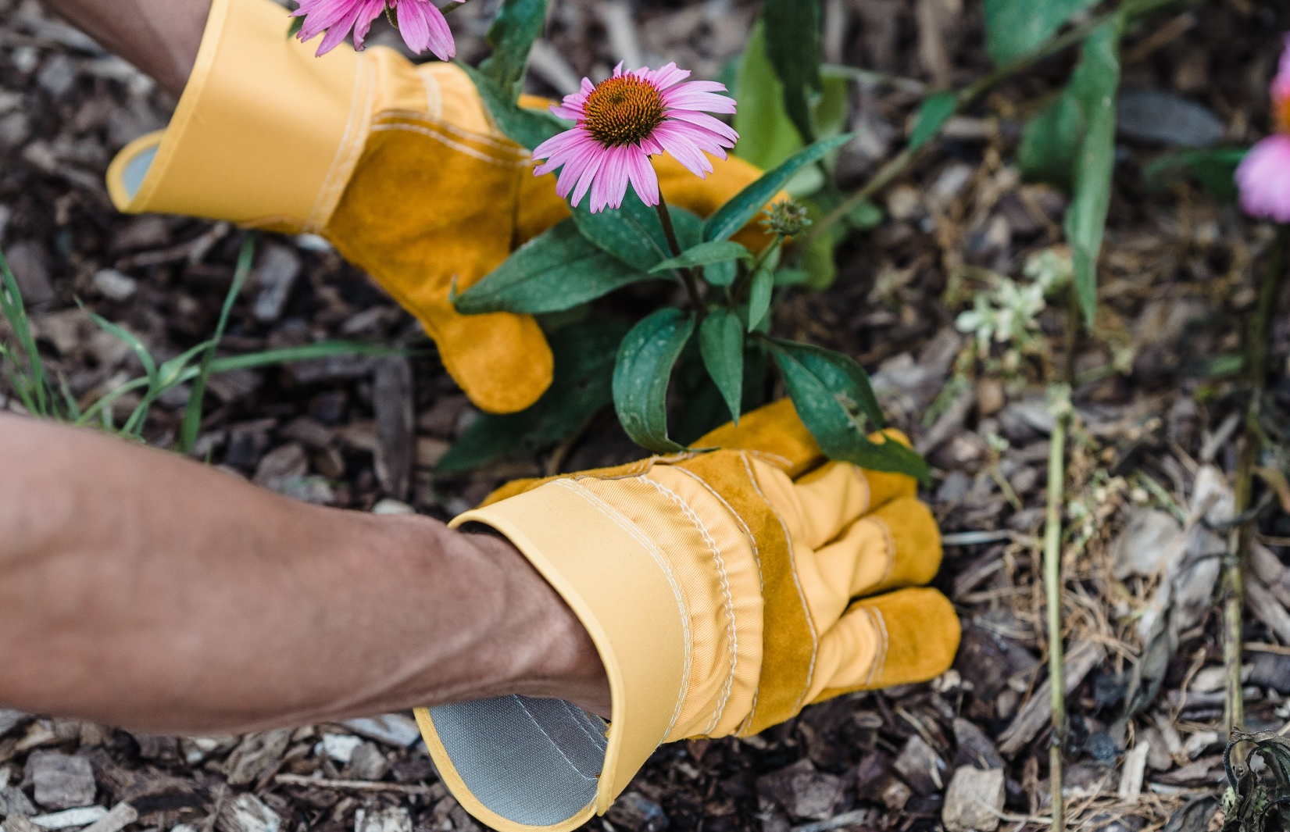
Busca productos…
Inicia sesión
Regístrate
Alimentos
Plantas
Animales
Herramientas
Sobre nosotros
Riego
Corte
Protección
El campo en tus manos
Riego
Corte
Tenemos los mejores productos que el campo colombiano tiene por ofrecer y los ponemos justo en tus manos.
Protección

